Slide 1
WLAN的信道问题

Slide 2
章节目标
WLAN的信道问题

Slide 3
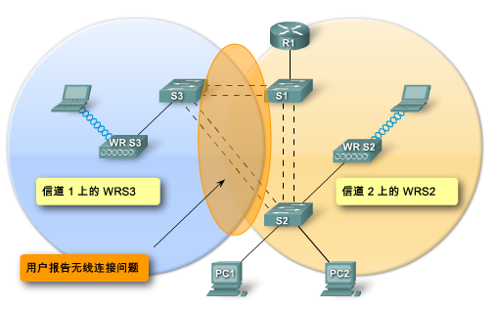
7.4.2 信道设置
Notes:
Graphic 7.4.2.1

Slide 4
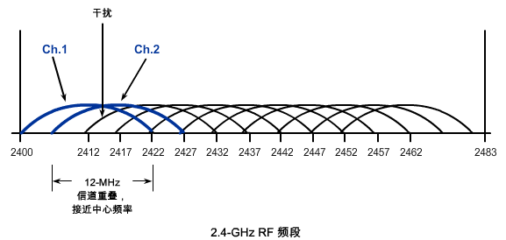
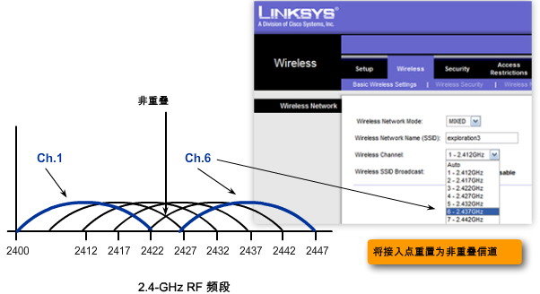
7.4.2 信道设置
原因及解决方案

Slide 5
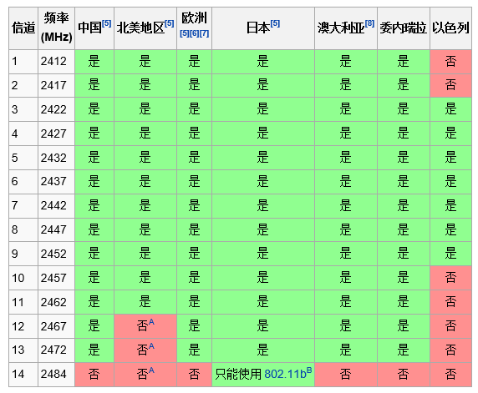
信道

Slide 6
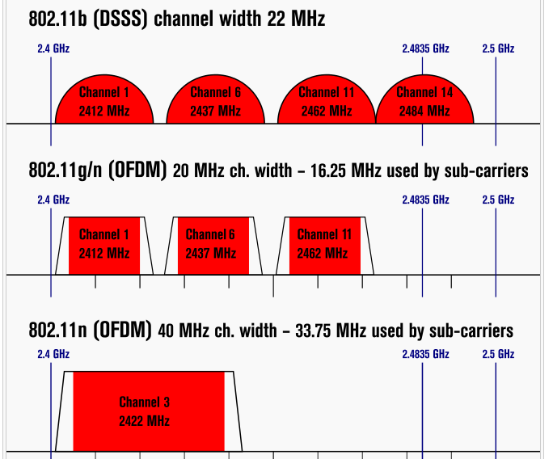
信道

Slide 7
信道要错开：2个无线路由器
信道：1
信道：6
信道编号相差：5以上即可

Slide 8
信道要错开：3个无线路由器
信道：1
信道：6
信道：11

